Slide 1
РОСТЕХНАДЗОР
Центральное Управление
Анализ основных показателей контрольно-надзорной деятельности при осуществлении надзора за гидротехническими сооружениями за I квартал 2025 года
Владимирская область
Московская область
Ивановская область
Тверская область
Костромская область
Ярославская область

Slide 2
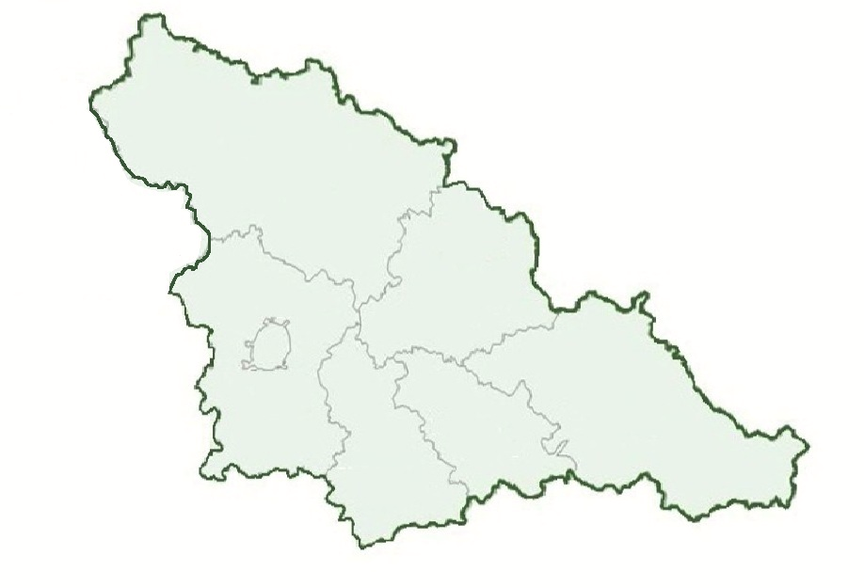
РОСТЕХНАДЗОР
Центральное Управление
Распределение гидротехнических сооружений по поднадзорным субъектам Российской Федерации
2
Тверская область
(67) (7)
Ярославская область
(39) (0)
Костромская область
(30) (0)
Московская область
(1311) (43)
Ивановская область
(64) (5)
Владимирская область
(119) (18)
Всего ГТС: 1630 Бесхозяйных ГТС: 73

Slide 3
РОСТЕХНАДЗОР
Центральное Управление
Количество поднадзорных гидротехнических сооружений с распределением по классам и отраслям применения
3
№ п/п | Наименование субъекта Распределение по показателям | Владимирская область | Ивановская область | Костромская область | Московская область | Тверская область | Ярославская область | Итого
1 | По классам ГТС
1.1 | I | 0 | 0 | 0 | 3 | 1 | 1 | 5
1.2 | II | 0 | 1 | 1 | 4 | 1 | 2 | 9
1.3 | III | 9 | 19 | 5 | 109 | 5 | 2 | 149
1.4 | IV | 12 | 5 | 11 | 94 | 3 | 12 | 137
1.5 | Не установлен | 98 | 39 | 13 | 1101 | 57 | 22 | 1330
2 | По отраслям
2.1 | энергетика | 1 | 3 | 2 | 4 | 6 | 3 | 19
2.2 | промышленность | 5 | 3 | 1 | 13 | 1 | 5 | 28
2.3 | водохозяйственный комплекс | 113 | 58 | 27 | 1294 | 60 | 31 | 1583
 | ИТОГО | 119 | 64 | 30 | 1311 | 67 | 39 | 1630

Slide 4
РОСТЕХНАДЗОР
Центральное Управление
Количество внесенных ГТС в Российский регистр гидротехнических сооружений
4
Субъект РФ | Количество поднадзорных ГТС | Количество не внесенных в РРГТС | % не внесенных в РРГТС
Московская область | 1311 | 1038 | 80 %
Тверская область | 67 | 53 | 77 %
Ярославская область | 39 | 22 | 52 %
Костромская область | 30 | 12 | 41 %
Владимирская область | 119 | 46 | 38 %
Ивановская область | 64 | 24 | 36 %
% не внесенных ГТС в РРГТС – 72

Slide 5
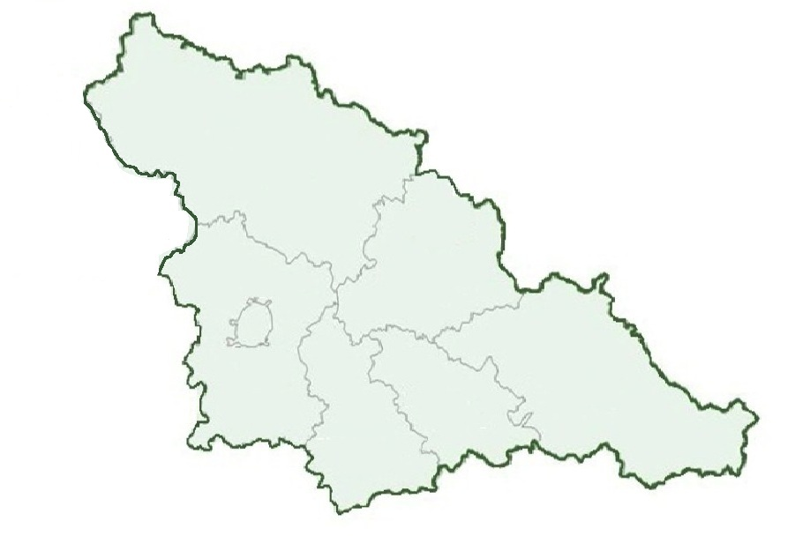
РОСТЕХНАДЗОР
Центральное Управление
Гидротехнические сооружения I класса, на которых установлен режим постоянного государственного надзора
5
Всего ГТС I класса: 4
ГТС Рыбинской ГЭС
ГТС Калининской АЭС
Тверская область
Московская область
Ярославская область
ГТС Загорской ГАЭС
Костромская область
Ивановская область
Владимирская область
ГЭС, ГАЭС
АЭС
Акуловский гидроузел
ГТС Водохозяйственного комплекса

Slide 6
РОСТЕХНАДЗОР
Центральное Управление
Проведение проверок постоянного государственного надзора
6

Slide 7
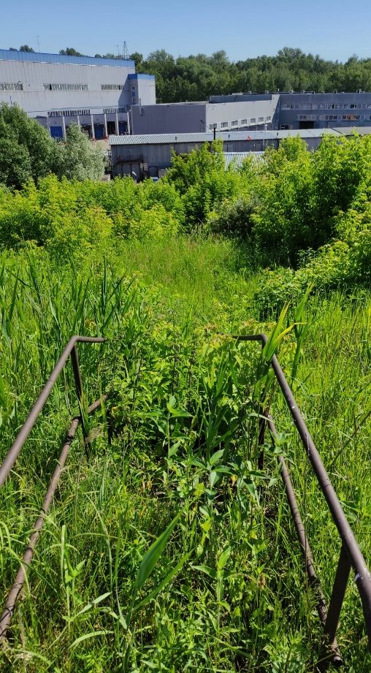
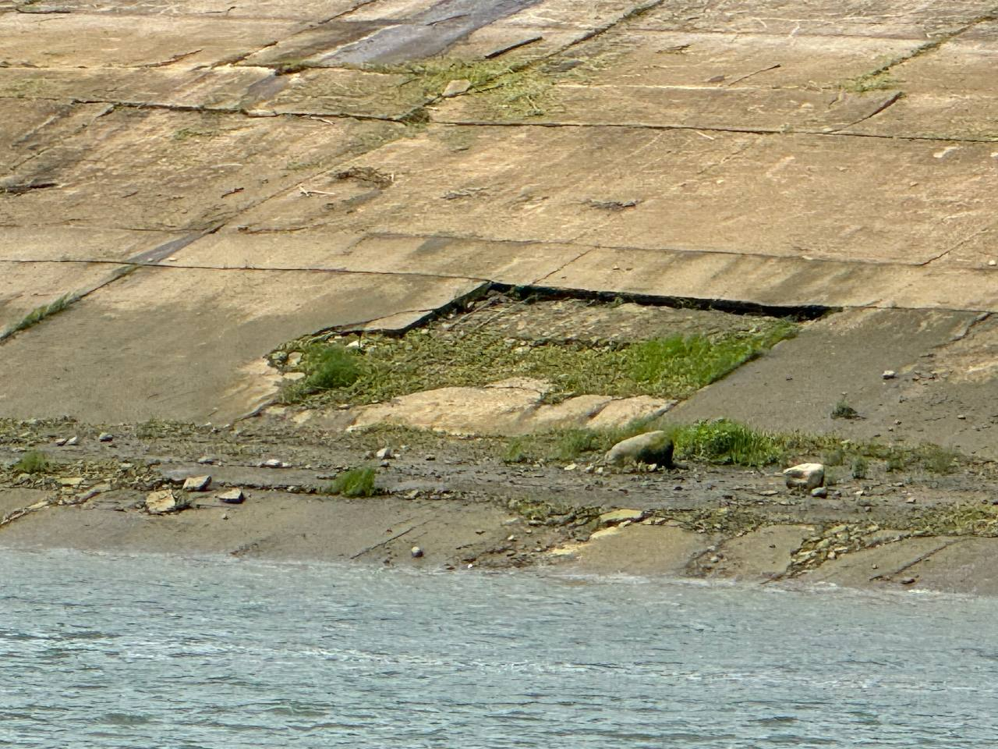
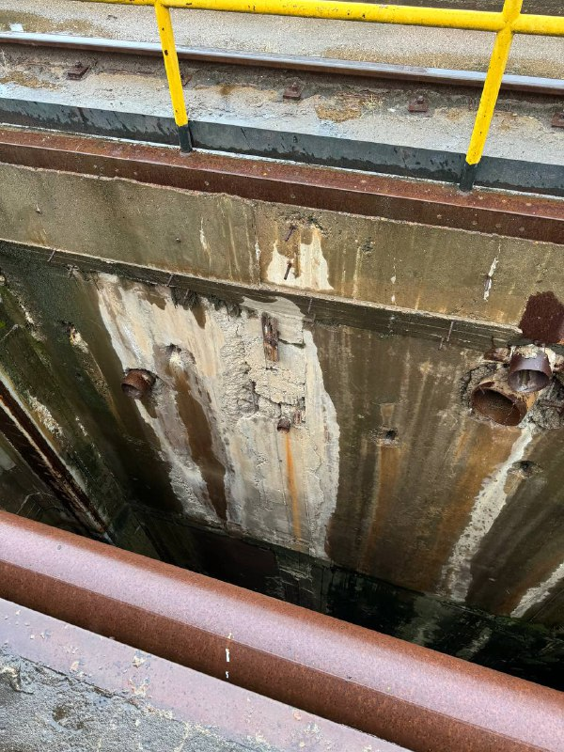
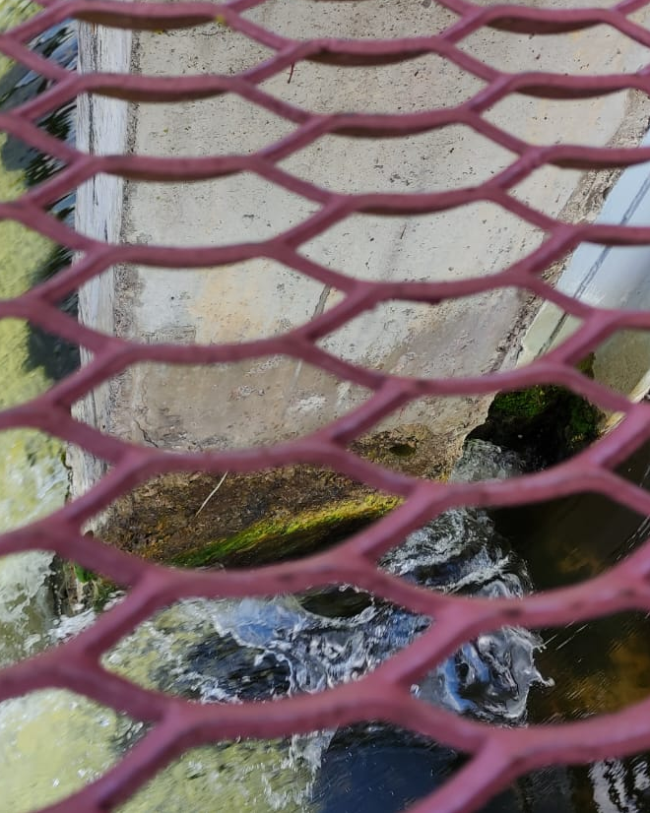
РОСТЕХНАДЗОР
Центральное Управление
Часто встречающиеся нарушения на гидротехнических сооружениях I класса
7

Slide 8
РОСТЕХНАДЗОР
Центральное Управление
Правообладатели гидротехнических сооружений
8
БЕСХОЗЯЙНЫЕ
ФИЗИЧЕСКИЕ ЛИЦА (ИП)
ФЕДЕРАЛЬНАЯ/ РЕГИОНАЛЬНАЯ СОБСТВЕННОСТЬ
5 %
3 %
Информация о правообладателях
ГТС
5 %
66 %
ОРГАНЫ МЕСТНОГО САМОУПРАВЛЕНЯ
ЮРИДИЧЕСКИЕ ЛИЦА
21%

Slide 9
РОСТЕХНАДЗОР
Центральное Управление
Основные нарушения, выявленные при осуществлении надзора за гидротехническими сооружениями
9
Эксплуатация ГТС осуществляется в нарушение утвержденных федеральных норм и правил;
Не произведен и не согласован в установленном порядке расчет размера вероятного вреда, который может быть причинен жизни, здоровью физических лиц, имуществу физических и юридических лиц в результате аварии ГТС;
Отсутствует полис обязательного страхования гражданской ответственности за причинение вреда в результате аварии на ГТС;
Не обеспечена необходимая квалификация работников, обслуживающих ГТС;
Не проведено преддекларационное обследование ГТС;
Отсутствует утвержденная в установленном порядке декларация безопасности ГТС;
Сведения о ГТС не внесены в Российский регистр гидротехнических сооружений;
Не проводятся работы по текущему ремонту тела плотины и водосборного сооружения, что отрицательно сказывается как на состоянии водного объекта, так и на состоянии ГТС.

Slide 10
РОСТЕХНАДЗОР
Центральное Управление
Основные показатели надзорной деятельности по направлению ГТС
10
№ п/п | Наименование показателя | I кв. 2023 г. | I кв. 2024 г. | I кв. 2025 г. | Динамика
1. | Общее количество проверок | 40 | 678 | 1985 | +314%
1.1. | плановых | 5 | 0 | 0
1.2 | внеплановых: | 35 | 671 | 893
1.3 | постоянный надзор | 4 | 7 | 1092
2. | Общее количество проверок, по итогам проведения которых выявлены правонарушения | 37 | 33 | 869 | + 2533%
3. | Выявлено правонарушений | 7837 | 7386 | 12059 | +47%
4. | Общее количество административных наказаний | 7 | 1 | 6 | + 500%
4.1 | Общее количество административных штрафов | 7 | 1 | 6 | + 500%
4.2 | Административное приостановление деятельности | 0 | 0 | 0 | 0%
4.3 | Предупреждения | 0 | 0 | 0 | 0%
4.4 | Дисквалификация | 0 | 0 | 0 | 0%
6. | Общая сумма наложенных административных штрафов (тыс. рублей) | 78 | 15 | 97 | +547%
7. | Общая сумма уплаченных (взысканных) административных штрафов (тыс. рублей) | 252 | 0 | 26 | +100%
Профилактические мероприятия (I кв.2024/ I кв. 2025)
Информирование – 1478/3456
Объявление предостережений – 8/12
Консультирование – 46/100

Slide 11
РОСТЕХНАДЗОР
Центральное Управление
Информация по результатам межведомственных выездных оценок органов местного самоуправления Московской области в период подготовки к прохождению весеннего половодья и паводка 2025 года
11
№ | Городской округ | Количество проверенных ГТС | Количество выявленных нарушений
1 | Кашира | 99 | 2081
2 | Ступино | 129 | 1941
3 | Коломна | 54 | 1078
4 | Домодедово | 50 | 825
5 | Чехов | 74 | 701
6 | Подольск | 40 | 652
7 | Одинцово | 30 | 637
8 | Раменское | 33 | 330
9 | Зарайск | 42 | 264
10 | Луховицы | 15 | 231
11 | Пушкино | 25 | 206
12 | Солнечногорск | 17 | 203
13 | Егорьевск | 11 | 174
14 | Серпухов | 31 | 172
15 | Ленинский (Видное) | 18 | 170
16 | Воскресенск | 12 | 164
17 | Сергеев-Посад | 10 | 126
18 | Наро-Фоминск | 15 | 112
19 | Руза | 22 | 108
20 | Можайский | 11 | 87
21 | Клин | 10 | 84
22 | Богородск | 15 | 70
23 | Красногорск | 24 | 63
24 | Дмитров | 7 | 52
25 | Истра | 8 | 30
26 | Талдом | 3 | 26
27 | Балашиха | 3 | 15
28 | Щелково | 2 | 6
ВСЕГО |  | 810 | 10608

Slide 12
РОСТЕХНАДЗОР
Центральное Управление
Направление предостережений органам местного самоуправления и подведомственным муниципальным учреждениям в 2024 году
12
Статистика ответов ОМС и подведомственных МУ на направленные предостережения
45

Slide 13
РОСТЕХНАДЗОР
Центральное Управление
Изменения законодательства контрольной (надзорной) деятельности в области безопасности гидротехнических сооружений
13
Федеральный закон от 29 мая 2023 г. № 191-ФЗ
Введен новый вид нормативного правового акта - федеральные нормы и правила в области безопасности ГТС (ФНП);
Введены требования к экспертам в этой области (в частности, требование об их аттестации);
Разграничены понятия класса ответственности ГТС, устанавливаемого при проектировании, и класса ГТС, определяемого по результатам декларирования их безопасности;
Уточнился понятийный аппарат законодательства о безопасности ГТС.
Приказ Ростехнадзора от 18 ноября 2024 г. № 349
Утвержден новый индикатор риска нарушения обязательных требований.
Приказ Ростехнадзора от 9 сентября 2024 г. № 274
Утверждена новая форма проверочного листа в области обеспечения безопасности ГТС.
Приказ Ростехнадзора от 15 ноября 2024 г. № 347
Обновлена методика определения оцененного в рублях максимального вреда, который может быть причинен жизни, здоровью физических лиц, окружающей среде, имуществу физических и юридических лиц при аварии ГТС.
с 1 сентября
2024 года
с 6 января
2025 года
с 8 февраля
2025 года
с 1 марта
2025 года

Slide 14
РОСТЕХНАДЗОР
Центральное Управление
Предоставление государственной услуги по утверждению деклараций безопасности ГТС
14
Всего заявлений:
2023 – 96 заявлений
2024 – 206 заявлений (↑ в 2 раза)
1 кв. 2025 г. – 34 заявления
52
44
В 2023 г. в РРГТС внесено 60 (52 ЦУ РТН + 8 ЦА РТН)
В 2024 г. в РРГТС внесено 89 (88 ЦУ РТН + 1 ЦА РТН)
Всего в Центральное управление Ростехнадзора в 2024 году поступило 206 заявлений на утверждение ДБ, из них 85 запросов о предоставлении документов, оформленных надлежащим образом
За 1 кв. 2025 г. поступило 34 заявления на утверждение ДБ, из них 13 запросов о предоставлении документов, оформленных надлежащим образом
17
4

Slide 15
РОСТЕХНАДЗОР
Центральное Управление
Основные ошибки при разработке и подаче на утверждение Декларации безопасности ГТС
15
Ненадлежащее заполнение заявления об утверждении декларации безопасности ГТС;
Неверный порядок предоставления экспертизы декларации безопасности;
Расчет размера вероятного вреда при аварии на ГТС разработан не в соответствии с действующей методикой;
Отсутствуют или не определены количественные значения характеристик ГТС и водохранилища (НПУ, ФПУ, пропускная способность и т.д.);
Не определены текущие качественные и количественные критерии безопасности ГТС;
Наличие несоответствий показателей и значений декларации безопасности ГТС с приложениями (критерии безопасности, акт регулярного обследования);
Подача неполного комплекта документов.

Slide 16
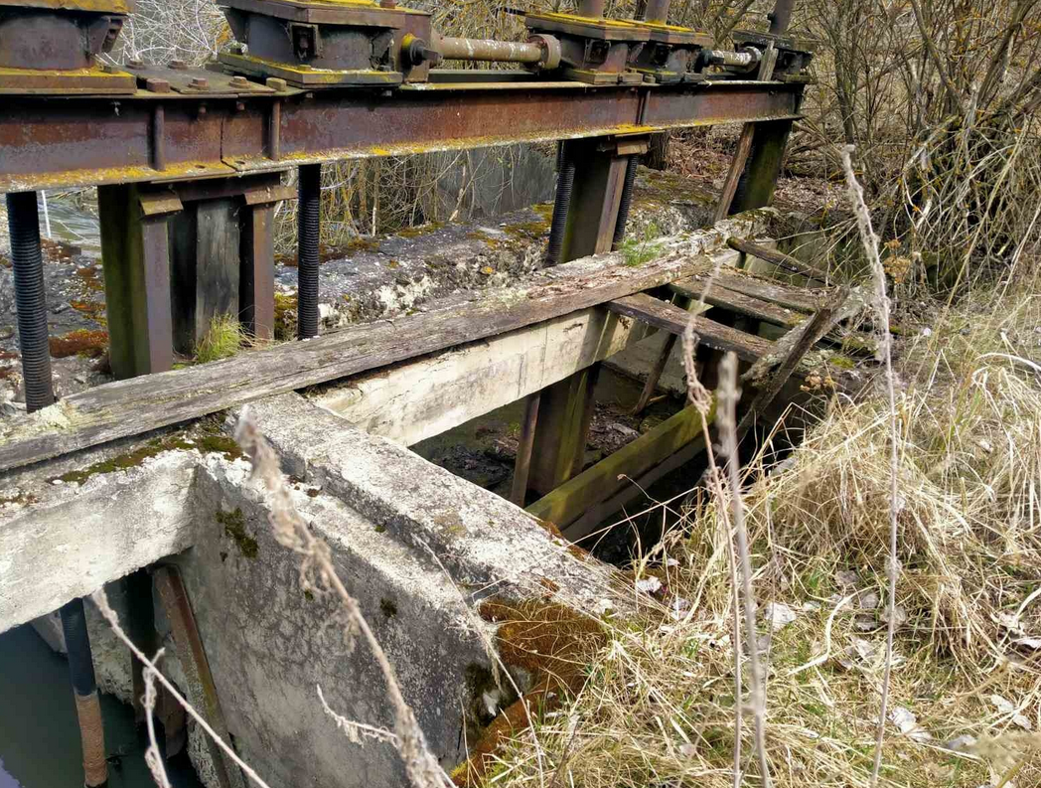
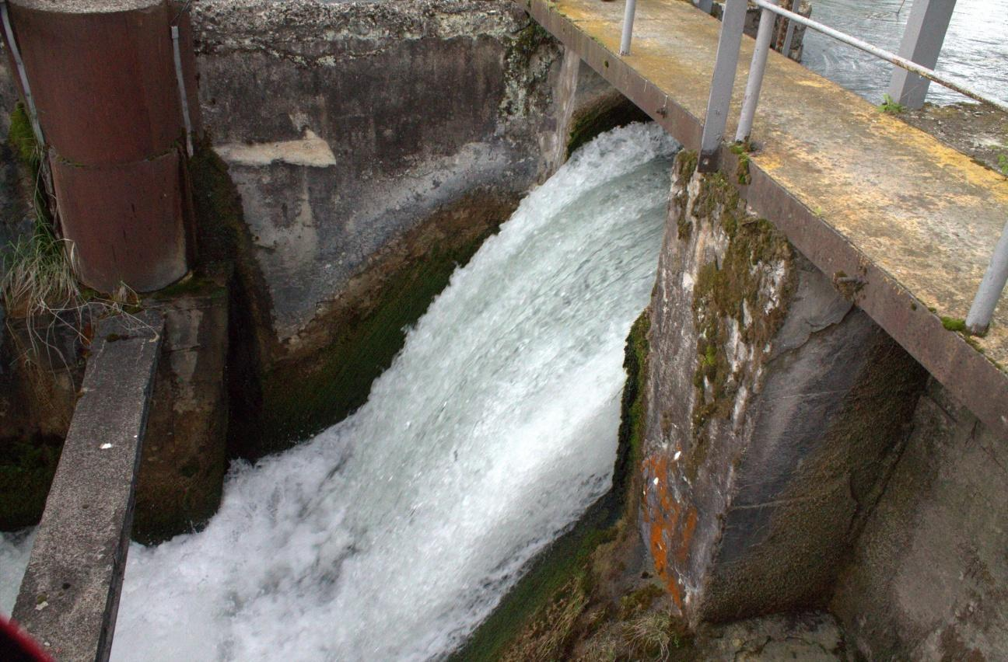
РОСТЕХНАДЗОР
Центральное Управление
Бесхозяйные гидротехнические сооружения
16

Slide 17
РОСТЕХНАДЗОР
Центральное Управление
Количество бесхозяйных гидротехнических сооружений в разрезе 2020 - I кв. 2025 гг.
17

Slide 18
РОСТЕХНАДЗОР
Центральное Управление
Общая динамика снижения количества бесхозяйных гидротехнических сооружений с 2017 года
18
в 9 раз <

Slide 19
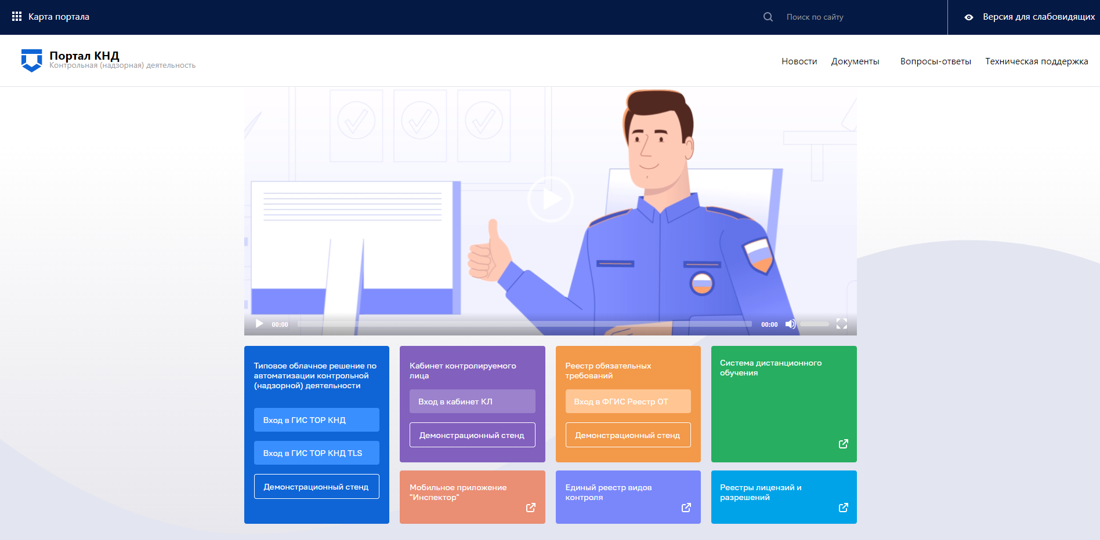
РОСТЕХНАДЗОР
Центральное Управление
Государственная информационная система «Типовое облачное решение по автоматизации контрольной (надзорной) деятельности» (ГИС ТОР КНД)
19

Slide 20
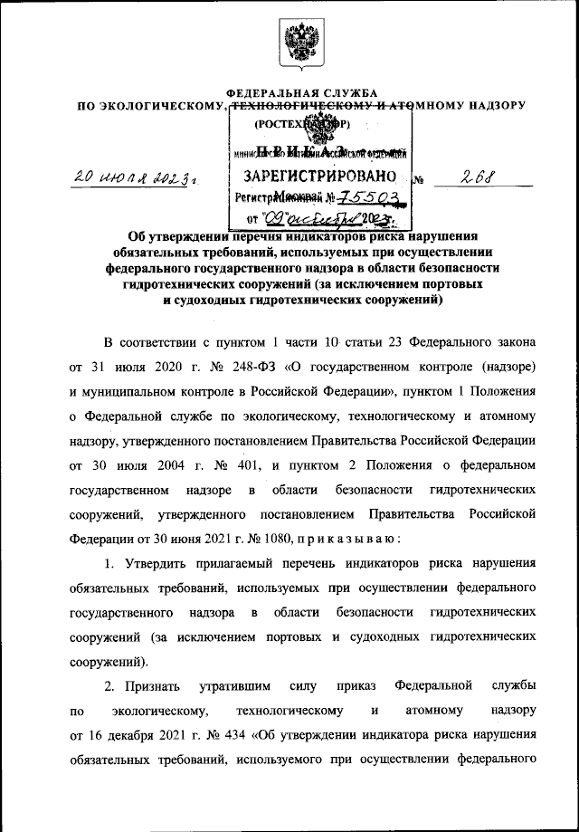
РОСТЕХНАДЗОР
Центральное Управление
Индикаторы риска нарушений обязательных требований
20
Превышение по трем или более критериям безопасности гидротехнического сооружения предельных значений количественных показателей состояния гидротехнического сооружения, соответствующих допустимому уровню риска аварии гидротехнического сооружения
1
Превышения в течение более 30 дней подряд нормального подпорного уровня, установленного проектной документацией, на величину более тридцати процентов расстояния между нормальным подпорным уровнем и форсированным подпорным уровнем в водохранилищах образованными гидротехническими сооружениями. (На основании данных из открытых источников)
2
Выявление должностным лицом Ростехнадзора факта понижения уровня воды в водохранилище, образованном гидротехническим сооружением III или IV класса, на величину более 90 процентов расстояния между нормальным подпорным уровнем и уровнем мертвого объема, установленными проектной документацией для данного гидротехнического сооружения
3
Выявление должностным лицом Ростехнадзора факта смены эксплуатирующей гидротехническое сооружение организации и не поступление от новой эксплуатирующей гидротехническое сооружение организации в Ростехнадзор либо его территориальный орган заявления о проведении преддекларационного обследования гидротехнического сооружения в течение трех месяцев с даты смены эксплуатирующей гидротехническое сооружение организации.
4

Slide 21
РОСТЕХНАДЗОР
Центральное Управление
Основные рекомендации по предупреждению техногенных аварий от внешних воздействий на ГТС
21
обратить внимание на необходимость усиления контроля за функционированием служб мониторинга ГТС, соблюдением установленных требований по обеспечению безопасности ГТС;
осуществлять организацию и выполнение работ на ГТС своими силами или силами сторонних организации, только лицами, удовлетворяющими соответствующим квалификационным требованиям, аттестованным в области безопасности ГТС в установленном порядке строго в соответствии с нормативными правовыми актами, устанавливающими требования обеспечения безопасности ГТС;
усилить и организовать дополнительный контроль над подготовкой и проведением работ повышенной опасности (газоопасные, огневые);
провести разработку и дополнение Планов действий по предупреждению и ликвидации ЧС природного и техногенного характера;
провести разработку и дополнение Планов локализации (ликвидации) аварийных ситуаций на ГТС;
проверить и уточнить (при необходимости) требования технических регламентов по эксплуатации оборудования на случай необходимости экстренного (аварийного) останова или вывода из нормального режима эксплуатации;
регулярно проверять и тестировать работоспособность технических средств телефонной и радиосвязи, средств аварийной, противопожарной сигнализации и противоаварийной защиты, средств телемеханики;
организовывать, при необходимости, дежурства специалистов во внеурочное время.

Slide 22
РОСТЕХНАДЗОР
Центральное Управление
Реализация региональных программ поднадзорных субъектов Российской Федерации
22
Срок реализации программ:
Московская область
Распоряжение Министерства экологии и природопользования Московской области от 29 августа 2023 г. № 2227-рп «Об утверждении региональной программы Московской области «Обеспечение безопасности гидротехнических сооружений, в том числе гидротехнических сооружений, которые не имеют собственника или собственник которых неизвестен либо от права собственности на которые отказался»
2023-2027гг.
Костромская область
Постановление Администрации Костромской области от 23 мая 2022 г. № 245-а «Об утверждении региональной программы «Обеспечение безопасности гидротехнических сооружений на 2022-2028 годы на территории Костромской области».
2022-2028гг.
Постановление Правительства Ивановской области от 29 ноября 2024 г. № 588-п «О внесении изменений в постановление Правительства Ивановской области от 20.12.2022 № 758-п 2Об утверждении региональной программы «Обеспечение безопасности гидротехнических сооружений, в том числе гидротехнических сооружений, которые не имеют собственника, или собственник которых неизвестен, либо от права собственности на которые собственник отказался»»
Ивановская область
2024-2030гг.
Ярославская область
Постановление Правительства Ярославской области от 27 марта 2024 г. № 399-п «Об утверждении государственной программы Ярославской области «Охрана окружающей среды в Ярославской области» на 2024 - 2030 годы и о признании утратившими силу отдельных постановлений Правительства области»
2024-2030гг.
Тверская область
Постановлением Правительства Тверской области от 7 июня 2023 г. № 240-пп «Об утверждении региональной программы Тверской области «Обеспечение безопасности гидротехнических сооружений в Тверской области»
2023-2026гг.
Постановление Правительства Владимирской области от 30 октября 2023 г. № 785 «Об утверждении региональной программы обеспечения безопасности гидротехнических сооружений на территории Владимирской области, в том числе гидротехнических сооружений, которые не имеют собственника или собственник которых неизвестен либо от прав собственности на которые собственник отказался»
Владимирская область
2023-2025гг.

Slide 23
РОСТЕХНАДЗОР
Центральное Управление
Анализ основных показателей контрольно-надзорной деятельности при осуществлении надзора за гидротехническими сооружениями за I квартал 2025 года
Благодарю за внимание

